Slide 1
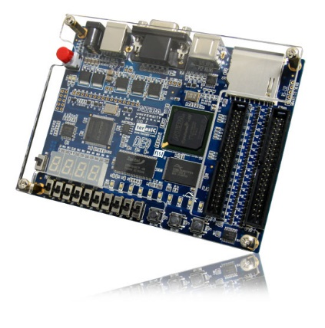
Mastermind
Diogo Daniel Soares Ferreira
Eduardo Reis Silva
Laboratórios de Sistemas Digitais

Slide 2
O que é?
Jogo de tabuleiro para dois jogadores
Inventado por perito em Telecomunicações Mordecai Meirowitz
Jogo mais bem-sucedido da década de 70

Slide 3
Como Funciona?

Slide 4
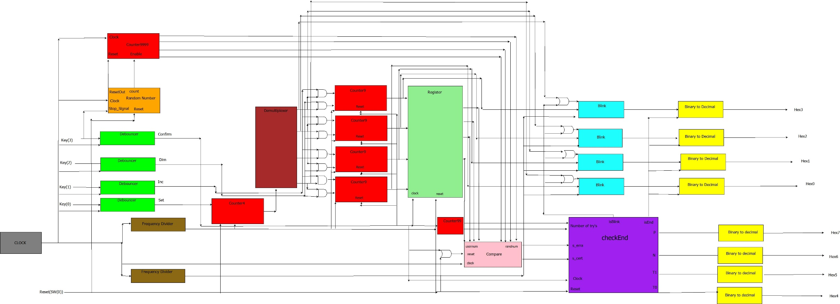
Diagrama de blocos

Slide 5
Confuso? Vamos por partes…

Slide 6

Diagrama de blocos

Slide 7
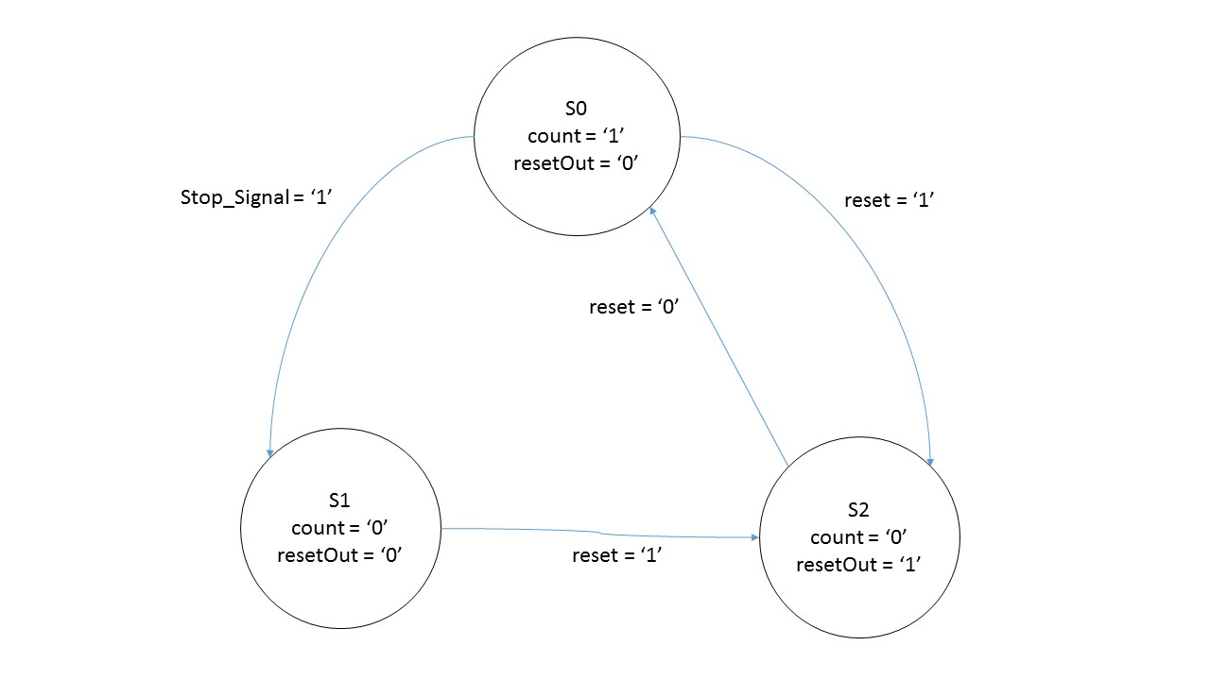
Máquina de Estados – Random Number

Slide 8
Diagrama de blocos

Slide 9
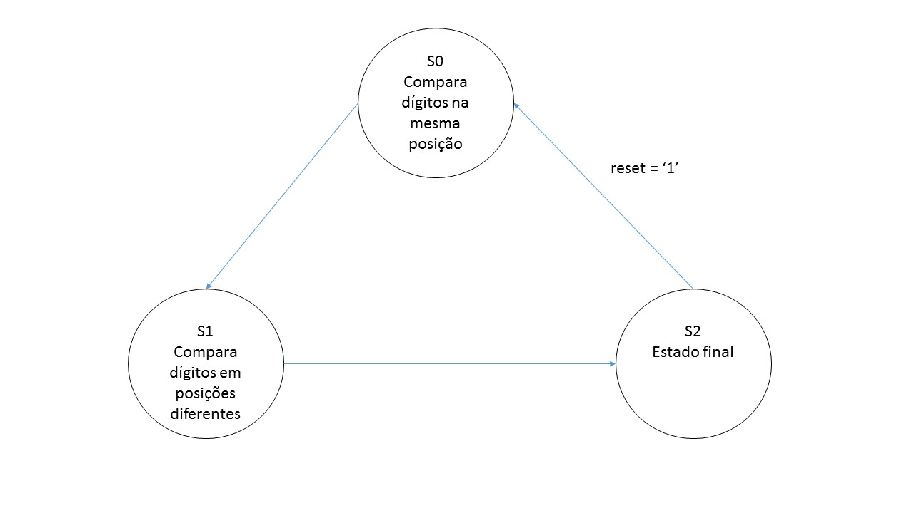
Máquina de Estados – Compare

Slide 10
Compare – Exemplo 1
Número aleatório gerado: 4 4 2 1
Número inserido pelo utilizador: 4 2 4 5
“Flag” do número aleatório: 1 1 1 0
“Flag” do número do utilizador : 1 1 1 0
“Flag” do número aleatório: 1 0 1 0
“Flag” do número do utilizador : 1 1 0 0
“Flag” do número aleatório: 1 0 0 0
“Flag” do número do utilizador : 1 0 0 0
“Flag” do número aleatório: 0 0 0 0
“Flag” do número do utilizador : 0 0 0 0
Dígitos certos na posição correta: 0
Dígitos certos na posição errada: 0
Dígitos certos na posição correta: 1
Dígitos certos na posição errada: 0
Dígitos certos na posição correta: 1
Dígitos certos na posição errada: 1
Dígitos certos na posição correta: 1
Dígitos certos na posição errada: 2

Slide 11
Compare – Exemplo 2
Número aleatório gerado: 4 4 4 5
Número inserido pelo utilizador: 4 2 4 5
“Flag” do número aleatório: 0 0 0 0
“Flag” do número do utilizador : 0 0 0 0
“Flag” do número aleatório: 0 0 1 1
“Flag” do número do utilizador : 0 0 1 1
“Flag” do número aleatório: 1 0 1 1
“Flag” do número do utilizador : 1 0 1 1
“Flag” do número aleatório: 0 0 0 1
“Flag” do número do utilizador : 0 0 0 1
Dígitos certos na posição correta: 3
Dígitos certos na posição errada: 0
Dígitos certos na posição correta: 2
Dígitos certos na posição errada: 0
Dígitos certos na posição correta: 0
Dígitos certos na posição errada: 0
Dígitos certos na posição correta: 1
Dígitos certos na posição errada: 0

Slide 12
Compare – Exemplo 3
Número aleatório gerado: 4 7 2 1
Número inserido pelo utilizador: 7 2 1 4
“Flag” do número aleatório: 1 1 1 1
“Flag” do número do utilizador : 1 1 1 1
“Flag” do número aleatório: 0 0 1 1
“Flag” do número do utilizador : 0 1 1 0
“Flag” do número aleatório: 0 1 1 1
“Flag” do número do utilizador : 1 1 1 0
“Flag” do número aleatório: 0 0 0 0
“Flag” do número do utilizador : 0 0 0 0
“Flag” do número aleatório: 0 0 0 1
“Flag” do número do utilizador : 0 0 1 0
Dígitos certos na posição correta: 0
Dígitos certos na posição errada: 3
Dígitos certos na posição correta: 0
Dígitos certos na posição errada: 4
Dígitos certos na posição correta: 0
Dígitos certos na posição errada: 0
Dígitos certos na posição correta: 0
Dígitos certos na posição errada: 1
Dígitos certos na posição correta: 0
Dígitos certos na posição errada: 2

Slide 13
Diagrama de blocos

Slide 14
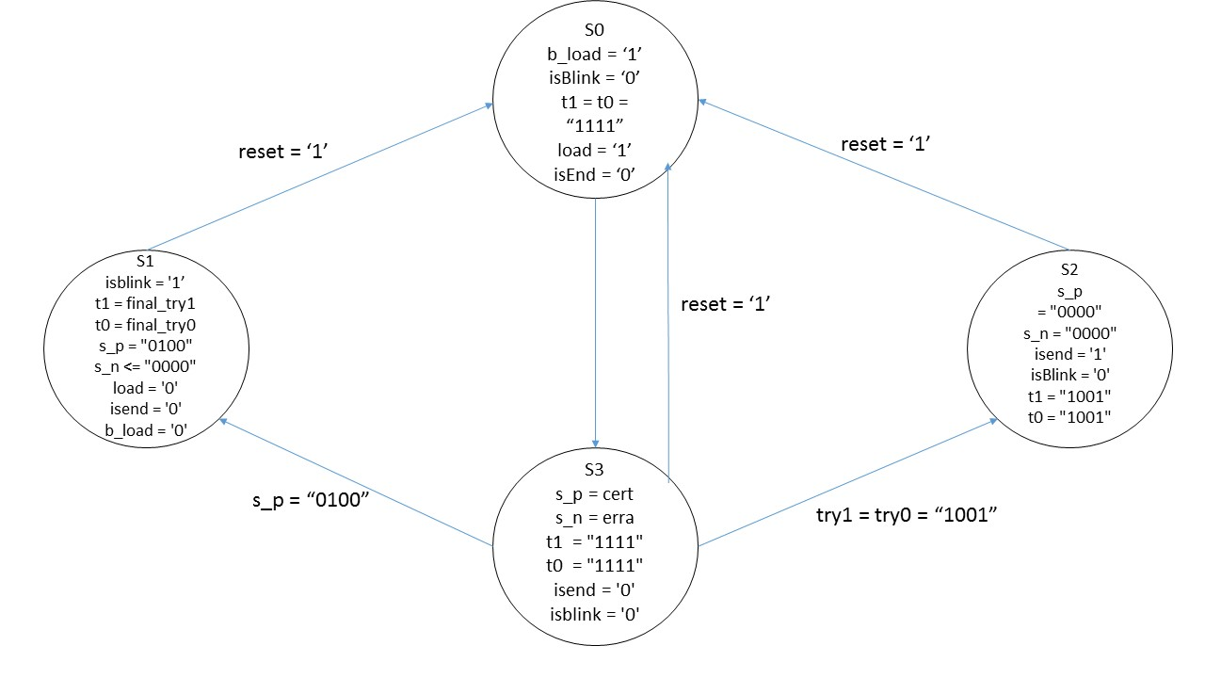
Máquina de Estados – Check End

Slide 15
Considerações Finais
Porque é que escolhemos este projeto ?
Qual foi a entidade mais difícil de fazer ?

Slide 16
Perguntas?

Slide 17
Quem quer jogar Mastermind ?
Diogo Daniel Soares Ferreira
Eduardo Reis Silva
Laboratórios de Sistemas Digitais

